Slide 1
Maze Reduction
Reducción de laberintos
Vicente Ferrari – Sebastián Opazo

Slide 2
Conceptos básicos
En qué consiste el problema

Slide 3
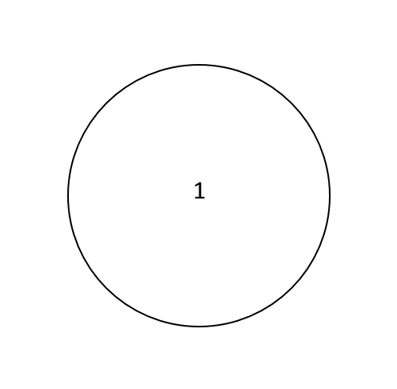
Conceptos básicos
¿Qué es un nodo?

Slide 4
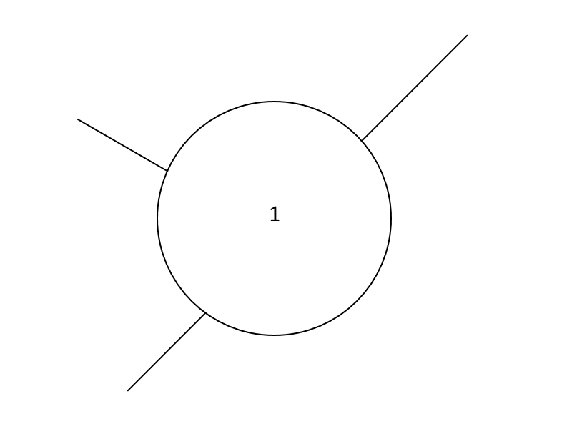
Conceptos básicos
¿Qué es un pasillo?

Slide 5
Otros conceptos
¿Que significa que dos nodos sean efectivamente idénticos?

Slide 6
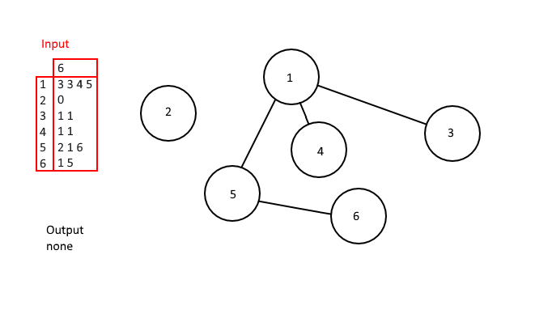
Entradas/Salidas
Posibles entradas y salidas 1

Slide 7
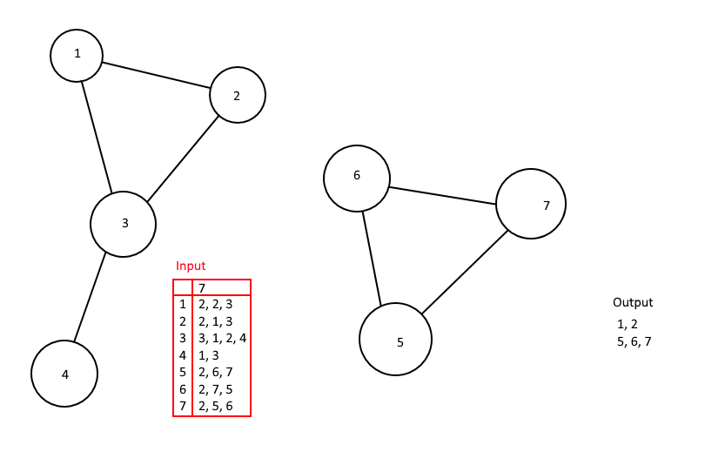
Entradas/Salidas
Posibles entradas y salidas 2

Slide 8
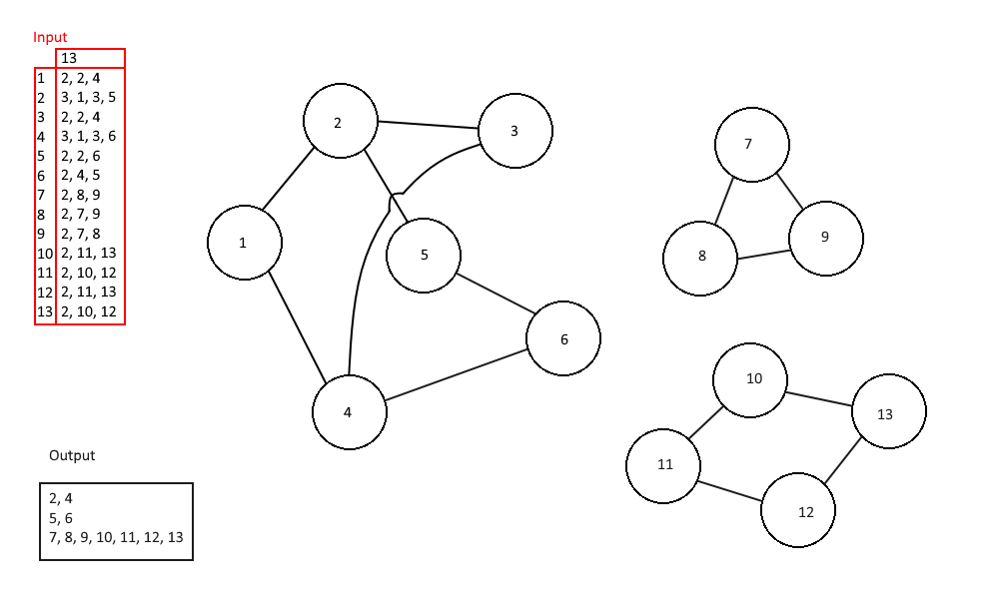
Entradas/Salidas
Posibles entradas y salidas 3

Slide 9
Entradas/Salidas
Posibles entradas y salidas 4

Slide 10
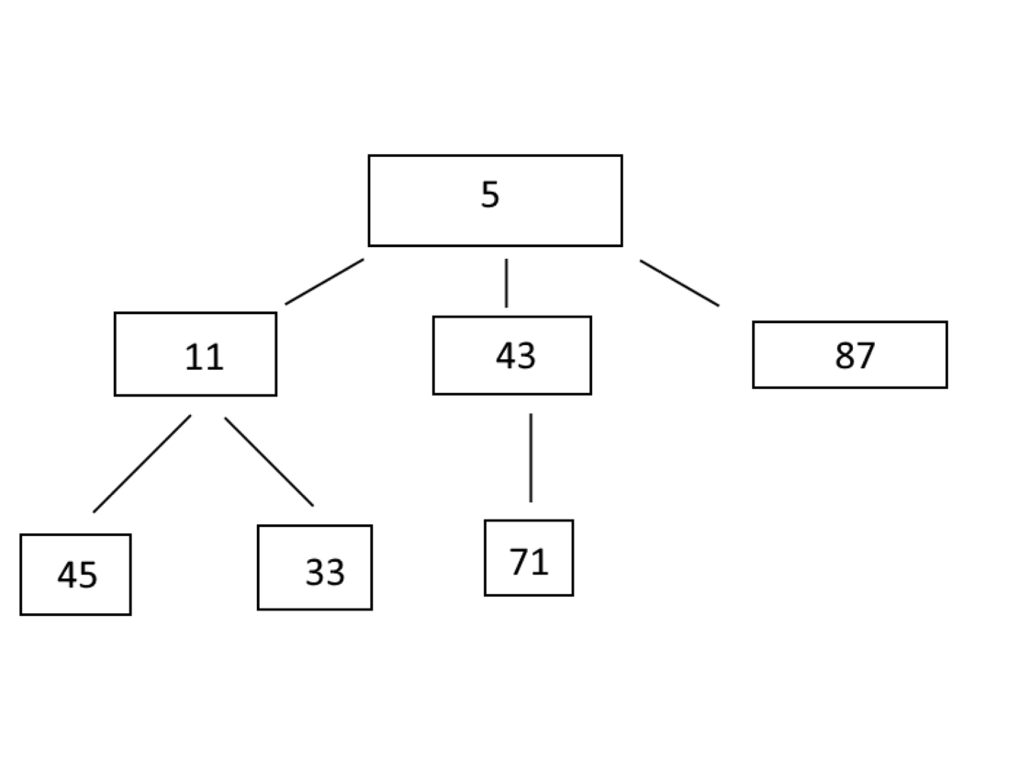
Posible solución
¿Que es un árbol?

Slide 11
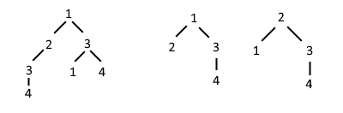
Posible solución
Ejemplo

Slide 12
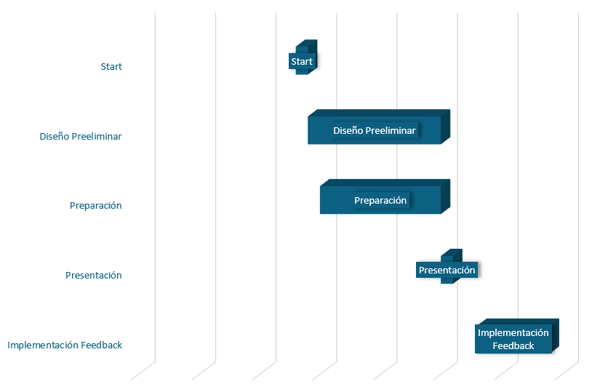
Planificación

Slide 13
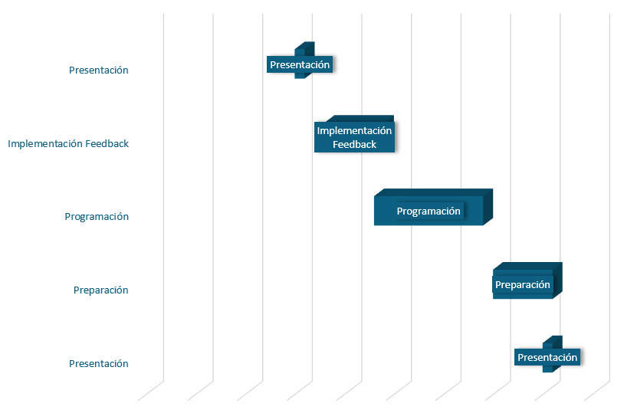
Planificación

Slide 14
Riesgos
Entrega tardía
Sobre compromiso de recursos

